Slide 1



آئیے لانگ کووڈ کے بارے میں بات کرتے ہیں.

Slide 2
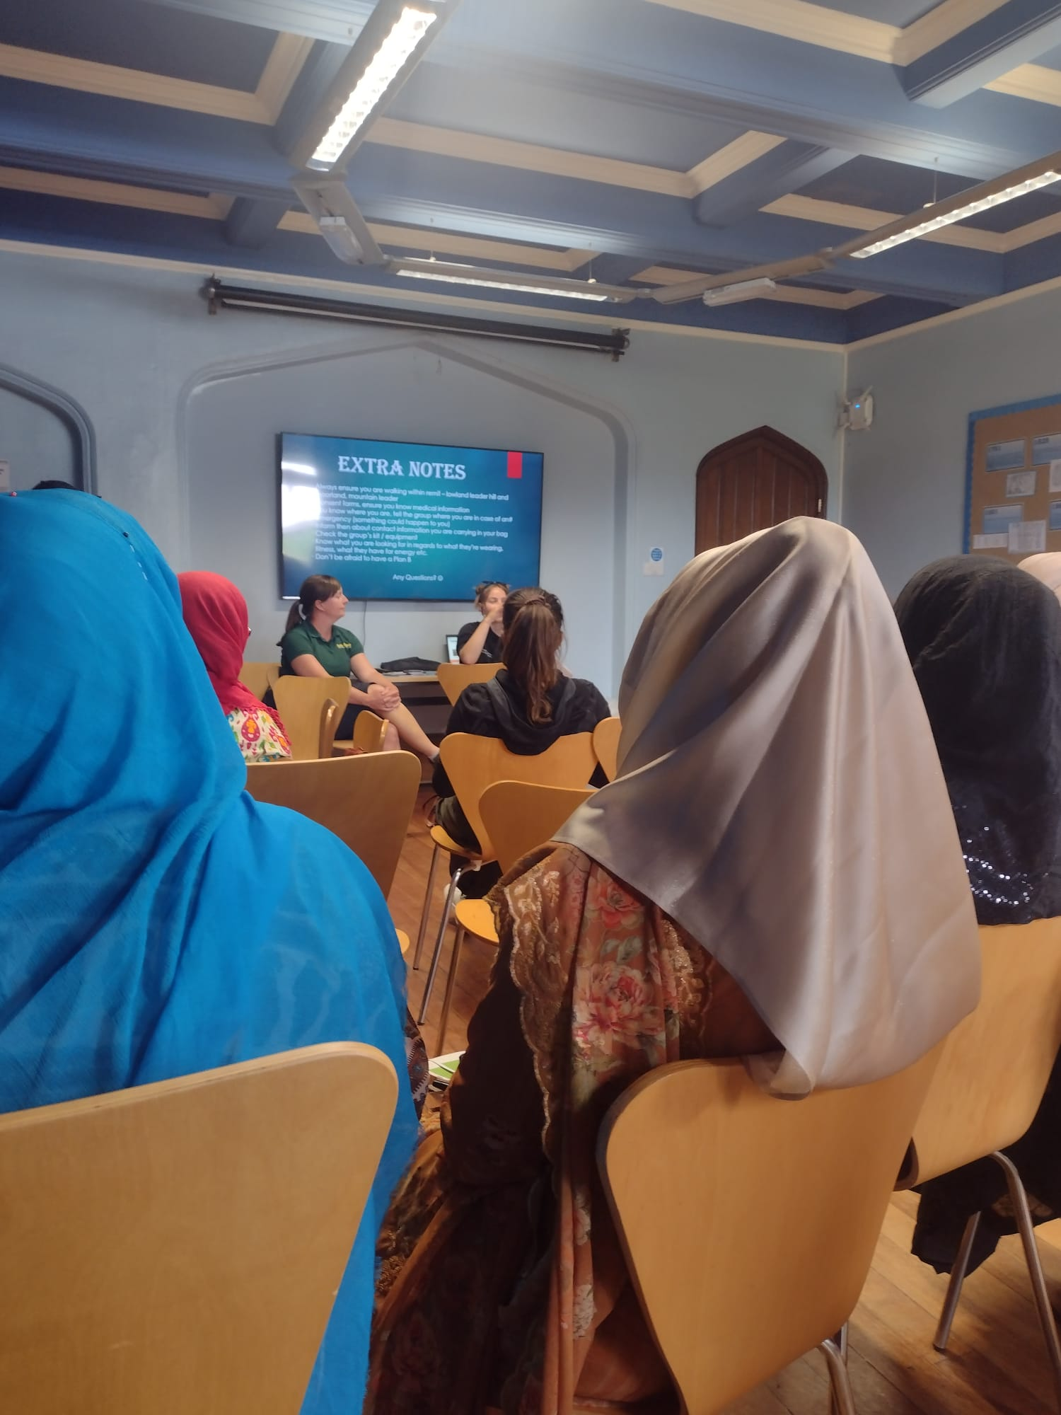
آج کے اجلاس میں ہم کس چیز کا احاطہ کریں گے۔
لانگ کووڈ کی علامات کیا ہیں؟
مجھے کب مدد کی ضرورت ہے؟
کیا دستیاب ہے؟
لانگ کووڈ کیا ہے؟
مجھے کس کے پاس جانے کی ضرورت ہے؟

Slide 3
لانگ کووڈ کیا ہے؟
      زیادہ تر لوگ جنہیں کووڈ ہوا ہے وہ کچھ دنوں یا ہفتوں کے اندر بہتر محسوس کرتے ہیں اور مکمل طور پر صحت یاب ہوجاتے ہیں۔بہرحال کچھ لوگوں کے لئے، ان کے انفیکشن کے بعد علامات بارہ ہفتوں سے زیادہ عرصے تک رہ سکتے ہیں. اسے لانگ کووڈ کہا جاتا ہے۔
      لانگ کووڈ کی تشخیص کرنا کبھی کبھی مشکل ہوسکتا ہے ، خاص طور پر اگر آپ کو صحت کے دیگر مسائل کا سامنا کرنا پڑا ہو۔ کچھ لوگوں کو یہ احساس نہیں ہوتا ہے کہ ان کی علامات کووڈ انفیکشن سے منسلک ہوسکتی ہیں۔
      لانگ کووڈ کے علامات آ جا سکتے ہیں اور نئے علامات ہفتوں یا مہینوں بعد ظاہر ہوسکتے ہیں.
      کبھی کبھی لوگوں کو معلوم نہیں ہوتا کہ انہیں کووڈ ہوا ہے۔ ایسےہوسکتا ہے کےانفیکشن کے وقت انہیں علامات نہ ہويں ہوں یا انہوں نے ٹیسٹ نہیں کیا ہو۔

Slide 4



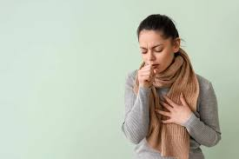
طویل کووڈ کی علامات کیا ہیں۔
لانگ کووڈ کی سب سے عام علامات یہ ہیں:
ہر وقت تھکاوٹ محسوس کرنا
سانس لینے میں دشواری
سونگھنے اور ذائقے میں کمی
پٹھوں میں درد
ارتکاز میں کمی
چیزوں کو بھول جانا
سینے میں درد یا تنگی
نیند میں دشواری
تیز دھڑکن
جوڑوں کا درد
افسردگی اور اضطراب
اسہال
پیٹ میں درد
کھانے کا دل نہیں کرتا
اعلی درجہ حرارت
کھانسی
سر درد
گلے میں خراش،
ریشز
اگر آپ میں چار ہفتے یا اس سے زیادہ عرصے سے کوویڈ کی علامات ہیں اور پریشان ہیں تو جی پی سے رابطہ کریں۔

Slide 5
مجھے کس کے پاس جانے کی ضرورت ہے؟
کوویڈ کے بعد آپ کو جو علامات ہوں سکتے ہیں ان کی وجہ سے پریشاننی محسوس ہوسکتی ہیں اور آپ کو مدد کی ضرورت ہوسکتی ہے۔ اگر علامات چار ہفتوں سے زیادہ عرصے تک رہتے ہیں تو، آپ کو طبی مشورہ حاصل کرنا چاہئے.
اپنے جی پی سے رابطہ کریں اگر کوئی نئی علامات یا موجودہ علامات ہیں جو کوویڈ انفیکشن کے بعد بدتر ہو رہی ہیں۔ خاص طور پر اگر علامات چار ہفتے یا اس سے زیادہ عرصے سے موجود ہیں.
اگر آپ کے علامات ہلکے ہیں تو ، آپ کا جی پی آپ کو سیلف مینجمنٹ کا آسان مشورہ دیں سکتا ہے۔
آپ کا جی پی اس بات کا تصدیق کرنا چاہیں گے کہ آپ کے علامات کی کوئی اور سنگین وجوہات نہیں ہیں۔ وہ آپ کو کچھ ٹیسٹ مکمل کرنے کے لئے کہہ سکتے ہیں.
ایک بار جب انہیں آپ کے نتائج مل جاتے ہیں اور پتہ چلتا ہے کہ آپ کی علامات کی کوئی اور وجہ نہیں ہے، تو وہ لانگ کووڈ ری ہیبلیٹیشن یب کو ریفر کرنے کا مشورہ دے سکتے ہیں - یہ شیفیلڈ میں ایک ماہر سروس ہے جو لانگ کووڈ سے متاثر لوگوں کی مدد کرتی ہے۔

Slide 6

مت بھولیں!
فوری طبی مدد کے لئے - این ایچ ایس 111 آن لائن سروس استعمال کریں یا اگر آپ آن لائن مدد حاصل کرنے کے قابل نہیں ہیں تو انہیں 111 پر کال کریں۔
جان لیوا ہنگامی صورتحال کے لئے - ایمبولینس کے لئے 999 پر کال کریں۔

Slide 7
لانگ کووڈ کے ساتھ آپ کی مدد کرنے کے لئے کون سے ویب سایٹس دستیاب ہیں؟
مفید قومی ویب سایٹس جو آپ کو لانگ کووڈ کے بارے میں مزید معلومات فراہم کریں گی اور آپ کو آپ کے لئے صحیح مدد کی طرف اشارہ کریں گی:
آپ کی لانگ کوویڈ کے ریکوری کے لیۓ- www.yourcovidrecovery.nhs.uk
آپ کے لانگ کووڈ کی ضروریات کے حوالے سے - www.mylongcovid.org.uk
آپ کی لانگ کوویڈ کی سپورٹ کے لیۓ- www.longcovid.org

Slide 8
لانگ کووڈ کے ساتھ آپ کی مدد کرنے کے لئے کون سے گروپ دستیاب ہیں؟
شیفیلڈ میں دستیاب لوکل مدد:
ڈارنیل ویل بینگ ڈارنیل پرائمری کیئر سینٹر میں ماہانہ لانگ کووڈ سپورٹ گروپ کی میزبانی کرتا ہے۔ اگر آپ ان کی میٹنگ میں شامل ہونا چاہتے ہیں تو بکنگ ضروری ہے - ان سے 2496315 0114 یا dwb.enquiries@darnallwellbeing.org.uk ای میل پر رابطہ کریں
شیفیلڈ ایم ای گروپ لانگ کووڈ والے لوگوں کو مدد فراہم کرتا ہے - ان سے 01142536700 یا 07753186948 پر یا ان کی ویب سائٹ www.sheffieldmegroup.co.uk کے ذریعے رابطہ کریں
شیفیلڈ اوکیپیشنل ہیلتھ اڈویزری (SOHAS) کام سے متعلق صحت کے مسائل پر مشورہ فراہم کرسکتے ہیں - ان سے 5760 275 0114 پر یا ان کی ویب سائٹ www.sohas.co.uk کے ذریعے رابطہ کریں

Slide 9
سننے کے لئے آپ کا شکریہ.
کیا آپ کے پاس کوئی سوال ہے؟

